Slide 1

XÂY DỰNG WEBSITE HỒ SƠ NĂNG LỰC CÁ NHÂN CHO LẬP TRÌNH VIÊN
TRƯỜNG ĐẠI HỌC TRÀ VINH
KHOA KỸ THUẬT VÀ CÔNG NGHỆ
ĐỒ ÁN CHUYÊN NGÀNH
GVGD: Dương Ngọc Vân Khanh SVTH: Nghị Tuấn Lộc

Slide 2
NỘI DUNG BÁO CÁO
01
LÝ DO CHỌN ĐỀ TÀI
02
CÁC CÔNG NGHỆ - KIẾN TRÚC
03
SƠ ĐỒ PHÂN TÍCH
04
KẾT LUẬN
05
DEMO

Slide 3
1. LÝ DO CHỌN ĐỀ TÀI
Trưng bày kỹ năng, dự án, thu hút nhà tuyển dụng.
Website thay thế CV, xây dựng thương hiệu.
Thực tiễn cao, áp dụng cho bản thân và đồng nghiệp.

Slide 4
2. CÁC CÔNG NGHỆ - KIẾN TRÚC
WEBSITE
FRONT-END:
HTML, CSS, REACT, BOOTSTRAP
BACK-END: PHP LARAVEL
CSDL: MYSQL
KIẾN TRÚC ỨNG DỤNG:
MÔ HÌNH MVC

Slide 5
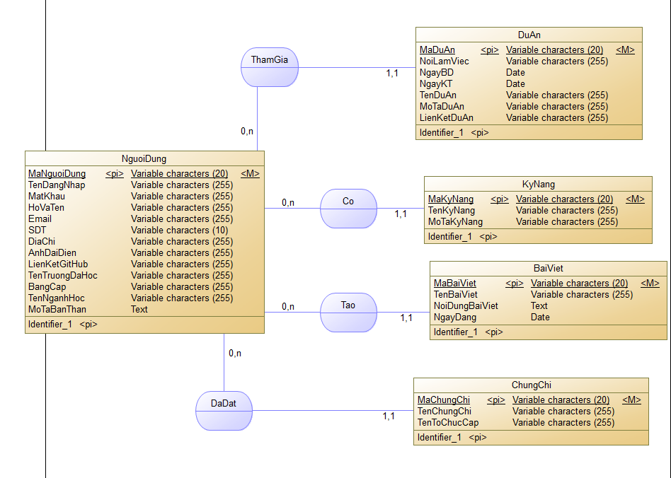
3. SƠ ĐỒ PHÂN TÍCH

Slide 6
4. KẾT LUẬN
KẾT QUẢ ĐẠT ĐƯỢC
Hoàn thành website với các tính năng:Đăng ký/đăng nhập, tìm kiếm hồ sơ, quản lý hồ sơ, tạo và đăng tải bài viết.
Giao diện và các chức năng hoạt động ổn.
HẠN CHẾ
Giao diện chưa thu hút và tối ưu.
Tính năng còn hạn chế.
Chưa tối ưu hiệu năng.
HƯỚNG PHÁT TRIỂN
Triển khai trên internet.
Tích hợp các tính năng: Chat trực tiếp, đánh giá xếp hạng, tạo CV trực tiếp.
Tối ưu hóa tải trang và xử lý dữ liệu.

Slide 7
5. DEMO

Slide 8
THANKS FOR WATCHING!!!

